Slide 1
Správa z praxe/Practice Report
ITALIAN SUPER MARKET
Marek Kočerjagin
2024/2025

Slide 2
Content/Obsah
Úvod/Introduction
Informácie o firme/Informations about a firm
Miesto vykonávania práce/Place of work
Popis vykonávaných činností (1) /Description of actions performed (1)
Popis vykonávaných činností (2)/Description of actions performed (2)
Our work/Naša práca
Popis vykonávaných činností (3)/Description of actions performed (3)
Popis vykonávaných činností (4)/Description of actions performed (4)
Voľno časové aktivity/Free time activities
Denník z praxe (prvá strana)
Denník z praxe (druhá strana)
Certificate/Certifikát

Slide 3
Úvod
Italian Super Market nie je len obchod s potravinami; Taliansky supermarket na Holmgatane je miestom stretnutí, kde si môžete vychutnať espresso s tuctom ľudí alebo v spoločnosti, botanizovať sa medzi dobre vybranými produktmi a nasať vône jedla, ktoré sa pripravuje v časti areálu V.E.S.P.A.
S väčšinou dodávateľov firma spolupracuje už viac ako 20 rokov. Mnohé z nich sú rodinné podniky so spoločnými hodnotami, ako sú; profesionálna hrdosť, silný záväzok k udržateľnosti a vášeň pre taliansku kultúru jedla.

Slide 4
Introduction
Italian Super Market is not just a grocery store; The Italian supermarket on Holmgatan is a meeting place, where you can enjoy an espresso with a dozen people or in company, botanize among well-chosen products and absorb the aromas of food that is prepared in the V.E.S.P.A.
The company has been cooperating with most suppliers for more than 20 years. Many of them are family businesses with shared values ​​such as; professional pride, a strong commitment to sustainability and a passion for Italian food culture.

Slide 5
Informácie o firme
Názov firmy: Italian Super Market
Adresa: Holmgatan 11 211 45 Malmö
Právna forma: akciová spoločnosť
Predmet podnikania : kúpa tovaru za účelom jeho predaja konečnému spotrebiteľovi
WEB: https://vespa.nu/supermarket/
Email: info@vespa.nu

Slide 6
Informations about a firm
Name of the firm: Italian Super Market
Adress: Holmgatan 11 211 45 Malmö
Legal norm: corporation
Subject of business: purchase of goods for the purpose of selling them to the final consumer
WEB: https://vespa.nu/supermarket/
Email: info@vespa.nu

Slide 7
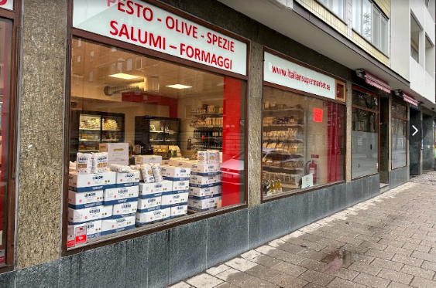
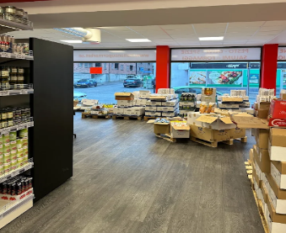
Miesto vykonávania práce/Place of work

Slide 8
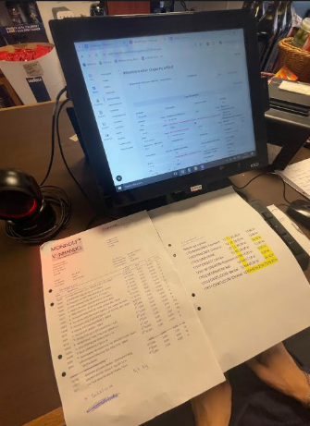
Popis vykonávaných činností (1)
Každý deň sme pri príchode do firmy oznámili náš príchod a zapísali sme sa do knihy v ktorej si zamestnanci zapisujú svoj príchod a odchod, následne sme pred otvorením obchodu zapli svetlá v obchode a vzhľadovo upravili obchod pre zákazníkov.
Počas dňa vždy prišla objednávka ktorú sme rozbalili a spočítali každý produkt podla dodacieho listu. Následne sme tovar vyložili na predajňu a podla dodacieho listu sme tovar nahrali do systému podla daného počtu na objednávke.

Slide 9
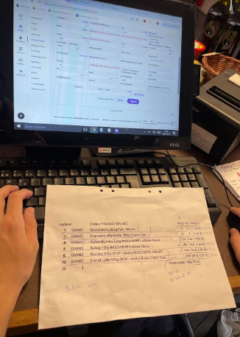
Description of actions performed (1)
Every day when we arrived at the company, we announced our arrival and signed in the book in which employees record their arrival and when they leave, then before opening the store, we turned on the lights in the store and adjusted the appearance of the store for customers.
During the day, the order always arrived, which we unpacked and counted each product according to the delivery note. Subsequently, we unloaded the goods at the store and, according to the delivery note, we uploaded the goods into the system according to the given number on the order.

Slide 10
Popis vykonávaných činností (2)
Mentor nám dal za úlohu urobiť štatistiku obchodu za rok 2024. Rozhodli sme sa to urobiť pomocou programu Excel, kde sme urobili grafy, v ktorých boli porovnávané jednotlivé mesiace.
Vytlačili sme si našu prácu, ukázali ju mentorke a tá s nami bola spokojná.

Slide 11
Description of actions performed (2)
The mentor gave us the task of making trade statistics for the year 2024. We decided to do it using the Excel program, where we made graphs in which individual months were compared.
We printed our work, showed it to the mentor, and she was satisfied with us.

Slide 12
Our work/Naša práca

Slide 13
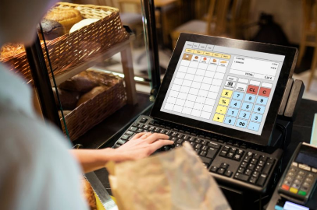
Popis vykonávaných činností (3)
Tým že sme pracovali v obchode našou úlohou bolo aj obsluhovanie zákazníkov. Vďaka tomu že sme prácu s pokladnou už poznali sme sa velmi rýchlo naučili pracovať s ich systémom. S zákazníkmi sme komunikovali v agličtine

Slide 14
Description of actions performed (3)
Since we worked in the store, our task was also to serve customers. Thanks to the fact that we already knew how to work with the cash register, we learned to work with their system very quickly. We communicated with customers in English

Slide 15
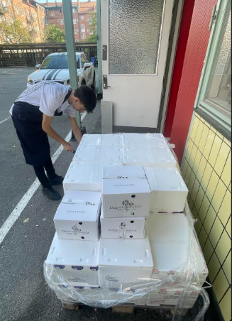
Popis vykonávaných činností (4)
Raz pri počítaní produktov z objednávky sa nám stalo že nesedel počet jedného typu produktu. Oznámili sme to našej mentorke a ona nám ukázala ako sa rieši reklamácia a ukázala nám ako píše email dodávateľovi.

Slide 16
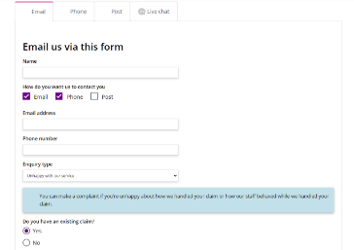
Description of actions performed (4)
Once, when we were counting the products from the order, we noticed that the number of one type of product did not match. We reported it to our mentor and she showed us how to handle a complaint and showed us how to write an email to the supplier.

Slide 17
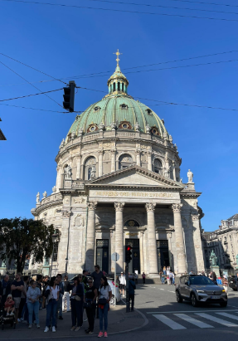
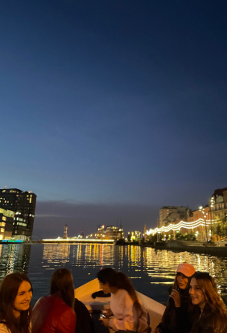
Voľno časové aktivity/Free time activities
Výlet do Kullabergu/Trip to Kullaberg
Výlet do Kodaňe/Trip to Copenhagen
Výlet loďou/Boat trip

Slide 18
Denník z praxe (prvá strana)

Slide 19
Denník z praxe (druhá strana)

Slide 20
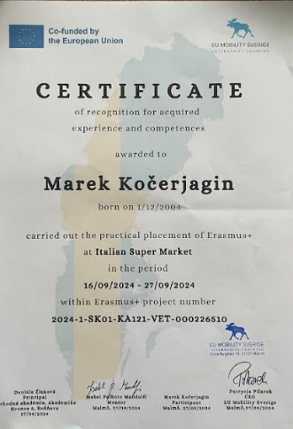
Certificate/Certifikát

Slide 21
Vyhodnotenie z praxe/
Vyhodnotenie praxe:
Osobný rozvoj: Prax mi umožnila rozvíjať komunikačné zručnosti v sociálnom prostredí.
Praktická skúsenosť : Získal som skúsenosti s reálnymi pracovnými procesmi, ktoré sú typické pre podniky a obchody
Zlepšenie komunikačných schopností: Priamy kontakt so zamestnancami mi pomohol zdokonaliť komunikáciu a empatiu.
Adaptácia na špecifické podmienky: Učenie sa efektívnym metódam práce s rôznorodou pracovnou silou a zvládanie sociálnych a pracovných rozdielov.

Slide 22
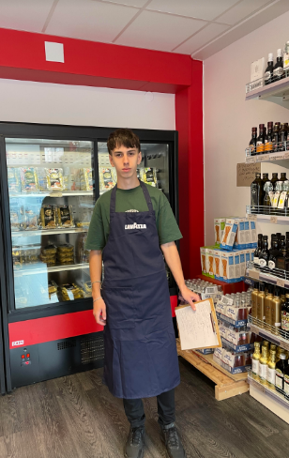
Ďakujem za pozornosť/Thanks for your attention

